Slide 1
Energie
Einführung – kinetische & potentielle Energie

Slide 2
Steuerung der Präsentation
Die Folie enthält folgende Informationen:
  Name
  Datum
  Seitenzahl
  Thema
  Fortschrittsleiste
Steuern könnt ihr über die Pfeilknöpfe
mit blinkenden Elementen könnt ihr interagieren

Slide 3
Was ist Energie?
„Energie ist die Fähigkeit eines Systems, Arbeit zu verrichten oder Veränderungen herbeizuführen.“
Energie = allgegenwärtig, in verschiedenen Formen (z.B. Bewegung, Licht, Wärme, Elektrizität)
wichtige Energieformen:
  kinetische Energie (Bewegungsenergie)
  potentielle Energie (Lageenergie)
Formelzeichen: E
Einheit: [E]=J (Joule)

Slide 4
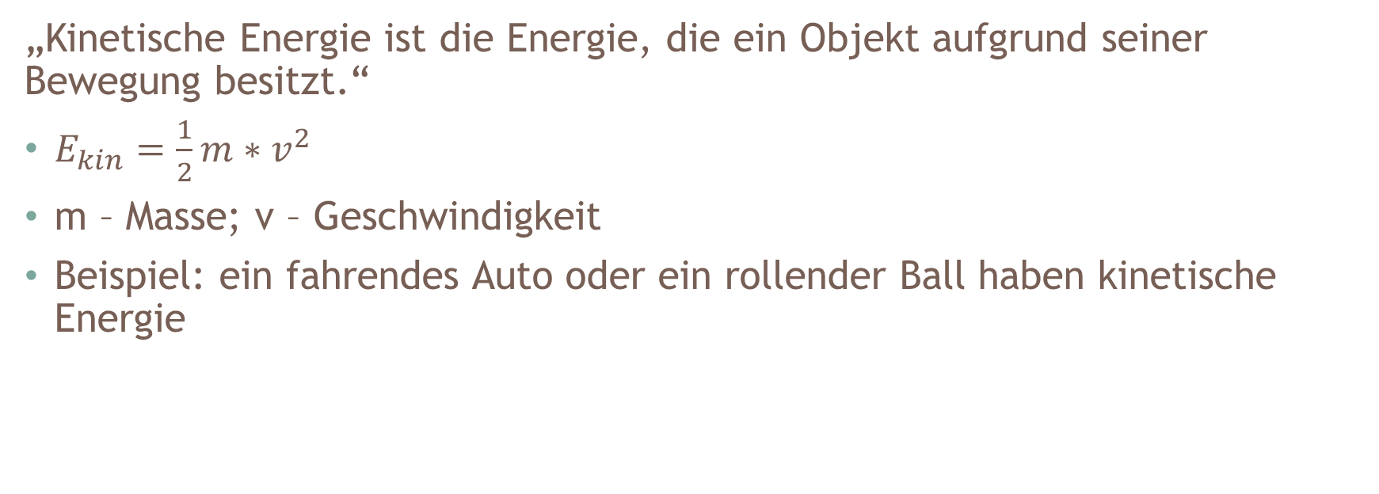
Was ist kinetische Energie?
„Kinetische Energie ist die Energie, die ein Objekt aufgrund seiner Bewegung besitzt.“
$E_{kin}=\frac{1}{2}m∗v^{2}$
m – Masse; v – Geschwindigkeit
Beispiel: ein fahrendes Auto oder ein rollender Ball haben kinetische Energie
E_{kin}=0,5*m*v
m
v

Slide 5
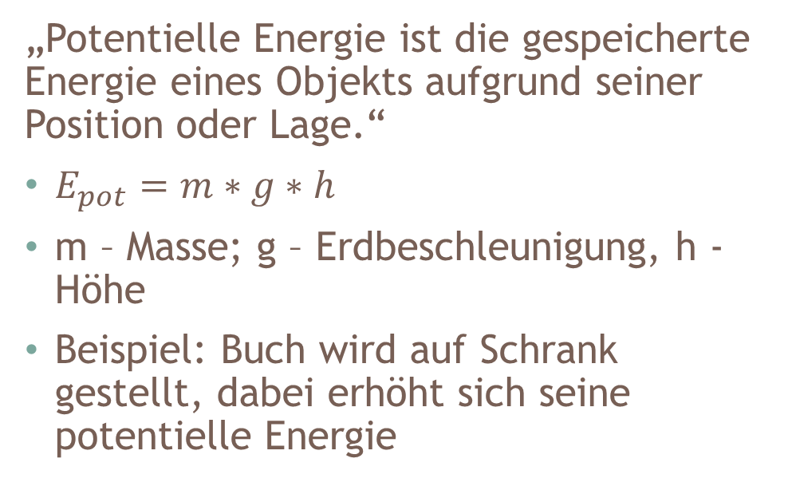
Was ist potentielle Energie?
„Potentielle Energie ist die gespeicherte Energie eines Objekts aufgrund seiner Position oder Lage.“
$E_{pot}=m∗g∗h$
m – Masse; g – Erdbeschleunigung, h - Höhe
Beispiel: Buch wird auf Schrank gestellt, dabei erhöht sich seine potentielle Energie
E=m*g*h
m
h
E=m*g*0=0
m
h=0

Slide 6



Was ist potentielle Energie?
v
kinetische und potentielle Energie können ineinander umgewandelt werden
Beispiel: Buch fällt aus Regal
  potentielle Energie wandelt sich in kinetische um
  beim Aufprall: Umwandlung in andere Energieformen (thermisch, etc.)
Merke: Energie geht nicht verloren, sondern wechselt nur die Form!
E in J
m
$$E_{pot}=m∗g∗h$$
h
E_{pot}
$$E_{kin}=\frac{1}{2}m∗v^{2}$$
E_{kin}
Wärme

Slide 7
Vielen Dank für Eure Aufmerksamkeit!

